Slide 1
动态Web技术(PHP)
大数据技术与应用专业
薛海燕

Slide 2
会话管理
应知应会:
1. 理解会话的作用。
2. 掌握Session和Cookie两种会话技术；
3. 利用会话技术实现用户登录等功能。
重点难点:
1. 会话的作用。
2. Session与Cookie的区别。

Slide 3
会话的概念
用户打开浏览器，点击多个超链接，访问服务器的多个web资源，然后关闭浏览器，整个过程称为一次会话。
会话过程中要解决一些问题：
每个用户在使用浏览器与服务器进行会话的过程中，会各自产生一些数据，服务器要想办法为每个用户保存这些数据，如购物车信息。
网站登录信息如何保存？
如何保存用户上次浏览的信息？

Slide 4
会话的作用
HTTP本身是一个无状态的连接协议，用户访问网站时，该网站都无法保存和记忆用户的身份。用户发送请求，服务器端才会响应；响应完成后，服务器端也不能和用户保持连接。如果用户在多个页面之间进行转换时，根本无法识别用户的身份。
使用会话技术可以让网站根据客户请求提供所需的信息。
常用会话技术：Session和Cookie

Slide 5
Cookie技术
Cookie 是客户端技术，服务器把每个用户的数据以Cookie的形式写给用户各自的浏览器。当用户使用浏览器再次访问服务器中的Web资源时，就会带着各自的数据去。这样，Web资源处理的就是用户各自的数据了。
Cookie 可以用来保存用户名、密码、个性化设置等一些简单的信息。

Slide 6
Cookie技术
Cookie 是一个很小的文本文件，保存在浏览器的缓存目录下。Cookie 的工作原理如下：
服务器通过在 HTTP 响应报文中设置一个 Set-Cookie 字段，并把 Cookie 数据放在 Set-Cookie 字段中随着 HTTP 报文传给浏览器；
浏览器在接收到 HTTP 响应报文后，检查到 Set-Cookie 字段有值，会在本地创建一个 Cookie 文件来保存数据；
当浏览器再次向该服务器发送请求时，浏览器会先搜索本地保存的 Cookie 文件，如果在 Cookie 文件中有任何与正在连接的 URL 相关的 Cookie，就在 HTTP 请求报文中设置一个 Cookie 字段，并把 Cookie 文件中的数据添加到该字段中，最后把携带 Cookie 字段的 HTTP 请求报文发送给服务器。直到Cookie过期为止。
Web服务器
浏览器
Set-Cookie

Slide 7
用Cookie来保存数据
设置Cookie中命名变量的值：
setcookie(“myname”,$username,time()+7*24*60*60);
//保存时间为7天
//如果不指定失效时间，则Cookie将在关闭浏览器后失效
//cookie中只能保存字符串
删除Cookie：
setcookie(“myname”,””,time()-1);
或者：
setcookie(“myname”,“”);
要删除所有的Cookie：
foreach ($_COOKIE as $key=>$value)
setcookie($key,“”,time()-1);

Slide 8
用Cookie来保存数据
例如：
访问文件cookie.php，利用开发者工具观察其Response Headers中的Set-Cookie项。
cookie.php:
setcookie('name','xhy',time()+3600);

Slide 9
用Cookie来保存数据
当浏览器访问cookie.php页面时，服务器在响应报文中设置Set-Cookie字段给回浏览器
浏览器获取该信息后，会保存该cookie信息到其对应的本地文件夹中，生成一个cookie文件

Slide 10
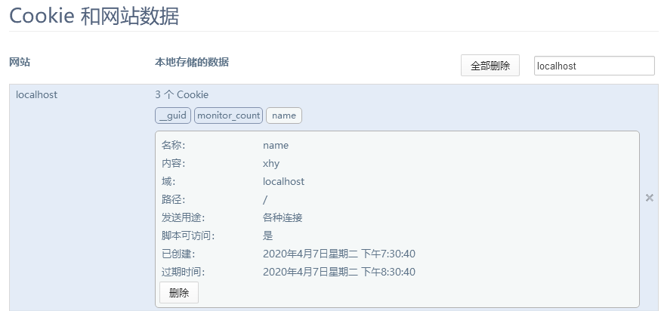
用Cookie来保存数据
可以用浏览器对应菜单找到相应cookie信息，如360浏览器，可以使用“工具→选项→高级设置→网页内容高级设置→所有cookie和网站数据”，在相应窗口中搜索localhost，即可查看我们写入的cookie数据

Slide 11
读取Cookie保存的内容
  <?php
  if(isset($_COOKIE[‘name’]))
  echo $_COOKIE[‘name’];
  ?>

Slide 12
读取Cookie保存的内容
例如：在cookie_read.php文件中编写如下代码：
<?php
if(isset($_COOKIE['name']))
echo $_COOKIE['name'];
else
echo "no cookie";
?>
在浏览器中访问该文件，则在cookie有效期内可以看到信息，超过有效期则会显示no cookie。

Slide 13
Cookie操作说明
可以在cookie中保存多个数据；
Cookie中的信息是明文保存的，安全性低；
Cookie中可以保存中文信息；
Cookie中的键值对信息的有效期可以不一致。

Slide 14
Cookie练习
编写代码cookie_log.php，实现如下功能：
如果用户是第一次访问该页面，则提示“第一次访问该页面”；否则显示上次登录时间。

Slide 15
Cookie练习
编写代码cookie_log.php，实现如下功能：
如果用户是第一次访问该页面，则提示“第一次访问该页面”；否则显示上次登录时间。
<?php
if(isset($_COOKIE['logtime']))
echo “last visit time:”.$_COOKIE[‘logtime’];//读
else
echo "This is the first visit";
setcookie(‘logtime’,date(“Y-m-d H:i:s”),time()+60*60);//写
?>

Slide 16
利用Cookie做一个简单的访问计数器
Counter.php
<?php
if(isset($_COOKIE['num']))
$count=$_COOKIE["num"] ;
else
$count=0;
$count++;
setcookie("num",$count,time()+5);
echo "welcome,you are the $count visitor";
?>

Slide 17
综合实例中的代码
<input type=“text” name=“username” value=“123”/>
包含PHP的代码如下：
<input type=“text” name=“username” value=“
<?php
if (isset($_COOKIE[‘myname’]))
echo $_COOKIE[‘myname’];
?>
”/>

Slide 18
Cookie综合练习
Cookie_1.php:显示表单，供用户输入用户名和密码。若Cookie中有用户名和密码则将其显示在表单中。
Cookie_2.php:
根据用户的选择，将用户名和密码信息保存到Cookie中或删除Cookie；
信息提示后跳转到Cookie_3.php。
Cookie_3.php:
（若有则）将Cookie中保存的用户名与密码显示在网页上，提供注销和返回超链接，其中“注销”超链接跳转到Cookie_4.php 。
Cookie_4.php：
注销Cookie，并返回Cookie_1.php

Slide 19
Session技术
常见问题：
用户访问淘宝，不管查看哪个商品的页面，都能显示出用户名，并可以随时查看自己购物车的商品。

Slide 20
Session技术
Session是服务器端技术。利用该技术，服务器在运行时可以为每个用户的浏览器在服务器的硬盘上创建一个被该浏览器独享的session文件。
由于session为用户浏览器独享，所以用户在访问服务器的web资源时，可以把各自的数据放在自己的session中，当用户再去访问服务器中的其他Web资源时，其他Web资源可以再从用户各自的session中取出数据为用户服务。

Slide 21
保存数据方式
Session方式保存的信息在服务器端，便于信息共享。
Cookie方式保存的信息在客户端，即本机，效率高，但安全性不高。
一般情况下，Session适合于单次访问，如登录网上银行，当用户异常断线或超时没有操作时，Session会自动中断连接；而Cookie适合于更加长时间的数据存储，如论坛登录。

Slide 22
Session使用方法
1.启动Session(使用Session都需要这一步）
session_start();
该函数将检查是否有一个sessionID存在。若不存在则创建一个，若存在就将这个已注册的会话变量载入以便使用。
2.设置Session中命名变量的值：
$_SESSION[‘myname’]=“Tom”;

Slide 23
Session使用方法
Session文件的保存路径是在php.ini文件中设置的，默认为：
session.save_path="C:\phpStudy\PHPTutorial\tmp\tmp“
即服务器的该路径下。可以修改该配置项，重启apache后生效

Slide 24
Session使用方法
练习：编写程序session.php如下：
<?php
session_start();
$_SESSION['name']='xhy';
echo "saved";
?>
用浏览器访问该文件，同时观察对应session保存路径下，会看到生成了一个新文件，可以用记事本打开，其内容如下：
name|s:3:"xhy";
其中，s代表字符串，3为字符串长度

Slide 25
Session使用方法
演示：
关闭浏览器后再次打开并访问该文件，会看到每次都新建一个session文件。如果不关闭浏览器，而是直接新开一个窗口，访问该文件，会发现session文件只是被修改，而不是新建。
Session对应的是一次会话。

Slide 26
Session使用方法
说明：
Session文件中可以保存string、double、integer、bool、array、object等类型的数据。

Slide 27
读取Session保存的内容
使用$_ SESSION[‘’]
编写程序session_read.php，内容如下：
session_start();
echo $_SESSION['name'];
用浏览器访问该文件，将看到输出了xhy

Slide 28
Session技术
Session的工作原理为：
当浏览器第一次访问某网站包含seesion_start() 函数的网页时，该函数会创建一个唯一的 Session ID（每个客户端都有一个唯一的标识），并自动通过HTTP的响应头，将这个Session ID保存到客户端 临时的Cookie中。同时，也在服务器端创建一个以该Session ID命名的文件，用于保存这个用户的会话信息；
当同一个用户再次访问这个网站时，会自动通过HTTP的请求头将 Cookie 中保存的 Seesion ID 再携带过来；
服务器 PHP 脚本接受到客户端请求，这时 session_start() 函数就不会再去分配一个新的Session ID，而是在服务器的硬盘中去寻找和这个Session ID同名的Session文件，将这之前为这个用户保存的会话信息读出，从而识别当前用户。
演示：
用同一个浏览器的两个窗口分别访问session.php和session_read.php，利用开发者工具观察session.php对应的Response Headers，会在其中看到set-Cookie项中包含有PHPSESSID；
session_read.php对应的Request Headers中，包含的Cookie项也有同样的PHPSESSID值。

Slide 29
Session技术
PHP1
session_start();
浏览器1
(1)
(2)
Session
id=11
(3)Set_cookie
PHPSESSID=11
(5)
(7)
(4)Cookie:PHPSESSID=11
(6)
(5)
（4）Cookie:PHPSESSID=22
(7)
(6)
PHP2
session_start();
浏览器2
(1)
Session
id=22
(2)
（3）Set_cookie
PHPSESSID=22

Slide 30
清空Session中的内容
<?php
session_start();
unset($_SESSION[‘变量名’]);//注销某个会话变量
$_SESSION=array(); //清空保存session的数组，将一次性销毁所有的会话变量
session_destroy(); //删除session
?>
如果没有手工删除session，

Slide 31
实例中的代码
<input type=“text” name=“username” value=“123”/>
包含PHP的代码如下：
<input type=“text” name=“username” value=“
<?php
if (isset($_SESSION[‘myname’]))
echo $_ SESSION[‘myname’];
?>
”/>

Slide 32
Session综合练习
Session_1.php:
显示表单，若Session中有用户名和密码则将其显示在表单中
Session_2.php:
若用户名和密码输入信息不为空，则将用户输入的用户名与密码保存在session变量中，信息提示后跳转到p4-3-2.php；若为空，则提示后直接跳转到Session_1.php
Session_3.php:
（若有则）将session中保存的用户名与密码显示在网页上，并提供“返回”超链接跳转Session_1.php ，提供“注销”超链接跳转Session_4.php 。
若没有，则提示无登录信息，并提供“登录”超链接。
Session_4.php:
清空session中的内容，信息提示后跳转到Session_1php。

Slide 33
Session综合练习
Login.php：显示表单，若session中有用户类型，则根据用户类型跳转到不同的网页。
SaveRole.php：
将用户选择的用户类型保存在session变量中；
信息提示后根据用户类型跳转到不同的网页。
User.php与Guest.php ：
将session中保存的用户类型显示在网页上，
提供“注销”超链接跳转ogout.php 。
logout.php ：清空session中的内容，信息提示后跳转到login.php。
请采取措施防止用户直接访问User.php页面

Slide 34
Session综合练习（2）
Books.php：显示出几本书的超链接，用户可以点击超链接，以调用Buy.php，将该书加入购物车，并提供查看购物车和清空购物车超链接
Buy.php：将书籍加入购物车，并返回Books.php
ShowCart.php：从购物车中读取信息显示给用户看。
Clear.php：清空购物车

Slide 35
Session深入
提问
在购物车的例子中，如果客户端禁止使用Cookie，会怎样？
每次点击书籍，都会生成一个新的session文件，导致无法让多个页面共享同一个session，最终展示的信息会显示只有0本书。
思考：为什么？
Notes:
使用Chrome浏览器运行程序，展示效果。
开启/关闭Cookie：浏览器右上角（自定义及控制Google Chrome）->设置->隐私设置与安全->网站设置->Cookie和网站数据：允许网站保存和读取Cookie数据（推荐）
开启该开关后，运行购物车程序，同时打开Session保存的目录，会看到只生成了一个session文件；
关闭该开关后，则每次买书都会生成一个Session文件

Slide 36
Session深入
解决思路：
1. 要求用户打开Cookie

Slide 37
Session深入
解决思路：
2. 从Cookie、Session和Http协议入手来解决。
(1)用session_id()函数来获取PHPSESSID的值，用超链接将其传递给服务器即可。
session_start();
$sid=session_id();
echo “<a href=‘buy.php?bookid=sn01&
bookname=三体&PHPSESSID=$sid’>三体</a>”;

Slide 38
Session深入
解决思路：
2. 从Cookie、Session和Http协议入手来解决。
(2)在后续的buy.php页面中用$_GET[‘PHPSESSID’]来获取sessionID，并将其赋值给变量session_id:
if (isset($_GET[‘PHPSESSID’])){
session_id($_GET[‘PHPSESSID’]);
}
session_start();
（3）在ShowCart.php页面也用同样的方法获取session_id。

Slide 39
Session深入
解决思路：
2. 从Cookie、Session和Http协议入手来解决。
还可以直接简化：
系统常量SID的值就是PHPSESSID=sessionid的值，可以将刚才代码中该部分的内容直接用SID来代替。
echo “<a href=‘buy.php?bookid=sn01&
bookname=三体&”.SID.”’>三体</a>”;

Slide 40
Session深入
解决思路：
2. 从Cookie、Session和Http协议入手来解决。
直接修改配置文件php.ini ，将其中的：
session.user_trans_sid=0设置为1。
此时，系统会自动在href、action、header中字段加入SID，但是js的跳转就不会自动加。
该设置在linux下支持很好，在windows下和apache与PHP的版本有关。

Slide 41
验证码技术
用途：
防止登录的恶意攻击；
防止灌水……

Slide 42
验证码技术
实现思路（以登录为例）：
随机生成一组验证码，要求用户输入，在验证码正确的前提下，再验证用户名和密码。
<img src=“checkCode.php”
onclick=“this.src=‘checkCode.php?aa=‘+Math.random()”/>

Slide 43
验证码技术
checkCode.php
(需要在php.ini中启用绘图库：extension=php_gd2.dll)
原理：

Slide 44
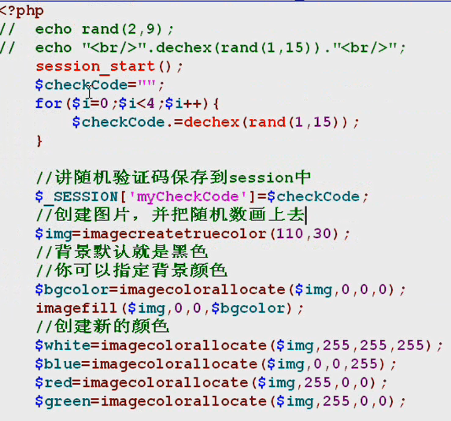

验证码技术

Slide 45
验证码技术
关键代码：
$checkCode=“”;
for($i=0;$i<4;$i++){
$checkCode.=dechex(rand(1,15));
}
$_SESSION[‘checkCode’]=$checkCode;
其中dechex函数将十进制转换为16进制
再将数字转换为图片

Slide 46
小结
Cookie和Session两种会话管理的异同
在PHP中如何使用Cookie和Session

Slide 47
课后任务
预习“PHP访问MySQL数据库”

